Slide 1

Інформатика 2 клас
Поняття браузера, як програми для роботи в Інтернеті. Вікно браузера. Кнопки керування вікном. Маніпуляції з вікном. Вкладки браузера. Посилання. Закладка

Slide 2

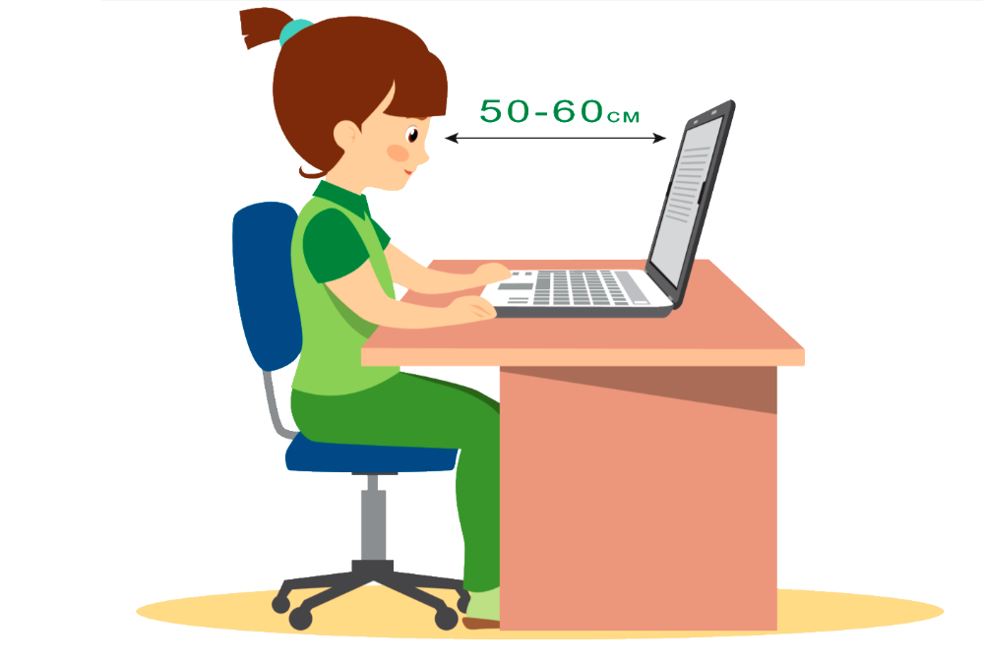
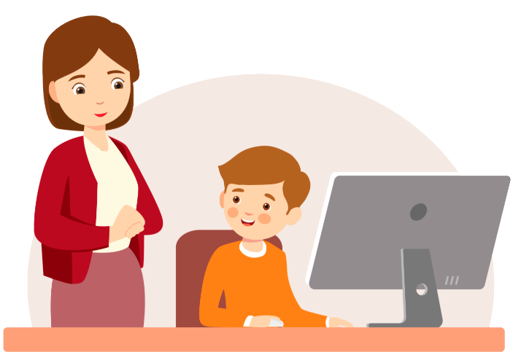
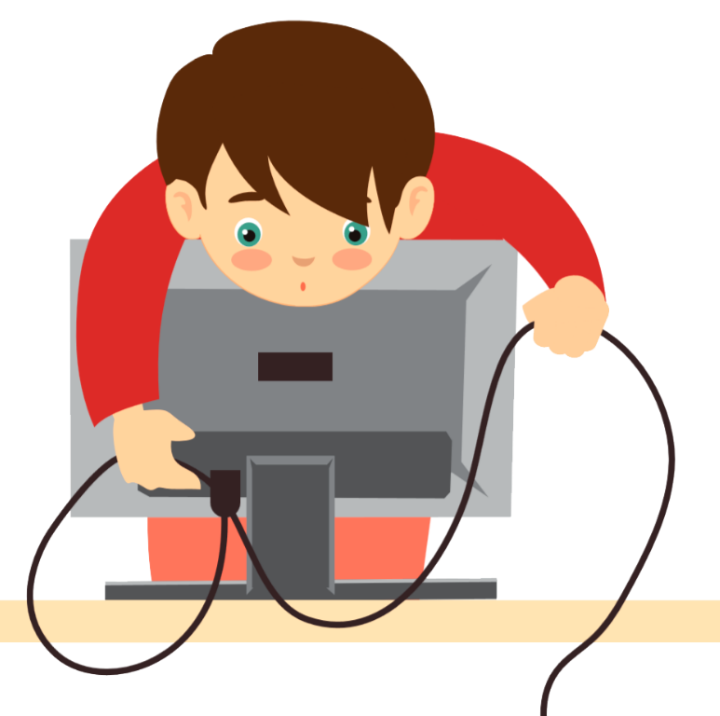
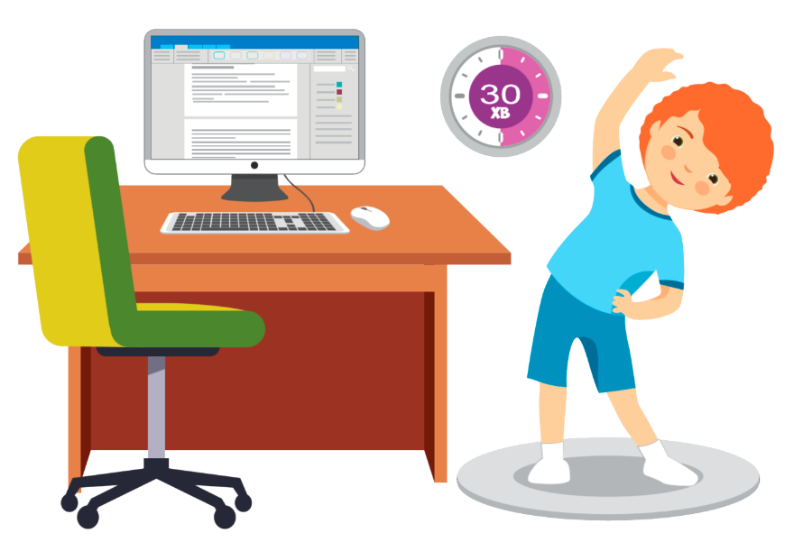
Повторимо правила поведінки та безпеки в комп’ютерному класі

Slide 3
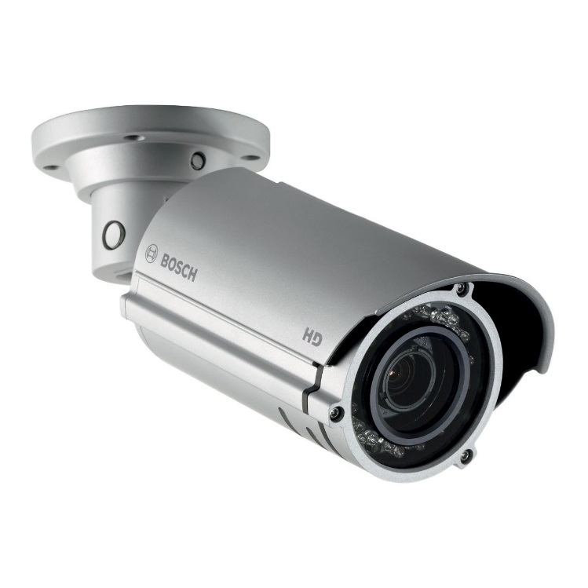




Розгадай ребус
3,4,5

Slide 4
Розгадай ребус
3,4,5
Камера
Камера

Slide 5


Розгадай ребус
3,4,5
Мер
Мережа
Жаба

Slide 6
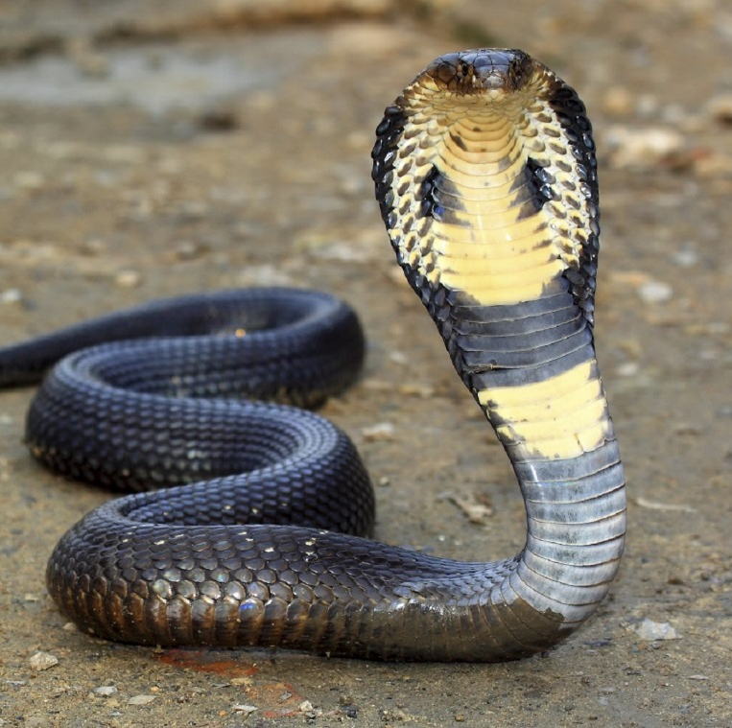
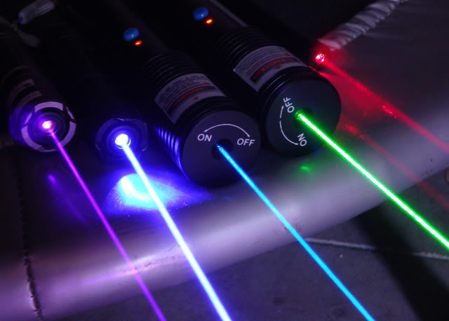

Розгадай ребус

Slide 7
Розгадай ребус
Кобра

Slide 8


Розгадай ребус
Бра
Браузер
Лазер

Slide 9

Чи чули в колись слово «браузер»?
Браузер – це комп’ютерна програма, що призначена для перегляду веб-сторінок.

Slide 10

Пригадаємо
Що таке мережа? Яку назву має всесвітня мережа?
Що таке веб-сторінка? Де вона знаходиться?
Що таке веб-сервер? З чим його можна порівняти в реальному житті?
Яким чином можна сказати веб-сторінка, що нам потрібно перейти на іншу?

Slide 11

Актуалізація опорних знань
Мережа – це група, підключених однин до одного комп’ютерів
Інтернет – це всесвітня комп’ютерна мережа.

Slide 12
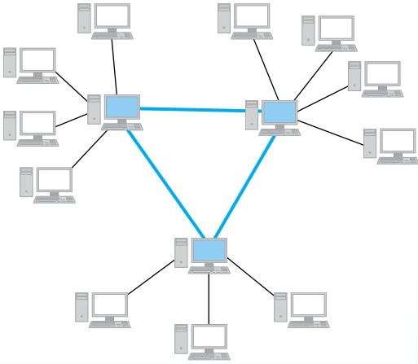

Актуалізація опорних знань
Веб-сервер – головний комп’ютери з інформацією
Комп’ютер звичайного користувача

Slide 13
Актуалізація опорних знань
Веб-сервер – спеціальний комп’ютер, інформацію на якому може переглядати кожен користувач Інтернету

Slide 14


Актуалізація опорних знань
Якщо порівняти веб-сервер з нашим життям, то це може бути велика бібліотека

Slide 15

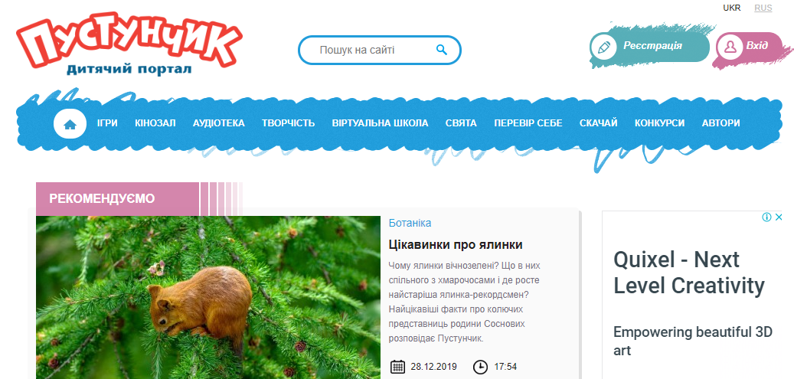
Актуалізація опорних знань
Сайт – це група, пов’язаних між собою веб­
сторінок. Як правило, сторінки сайту поєднані єдиним оформленням і змістом.

Slide 16

Актуалізація опорних знань
Сайт – це окрема книжка взята із бібліотеки

Slide 17
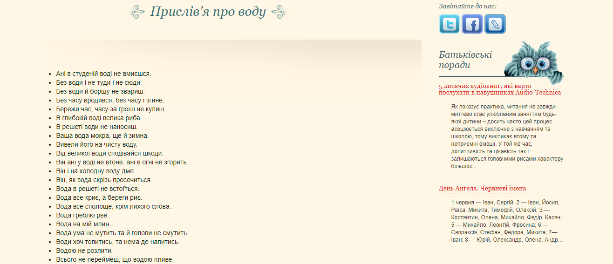
Актуалізація опорних знань
Веб-­сторінка – це електронний документ, підготовлений для розміщення в мережі Інтернет. Веб-сторінка може містити текст, малюнки та інші дані, а її основним елементом є гіперпосилання.

Slide 18

Актуалізація опорних знань
Веб-сторінка – це звичайна сторінка книжки, на якій знаходиться інформація

Slide 19
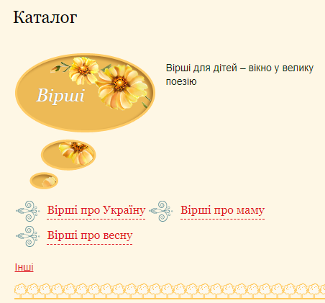
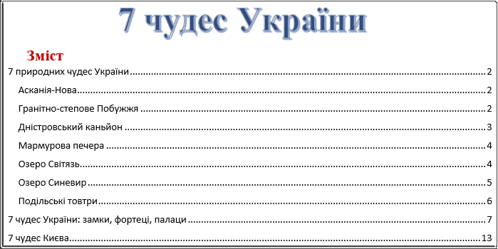
Актуалізація опорних знань
Гіперпосилання – текст, зображення чи кнопка на веб-сторінці, натиснення на яку (активізація гіперпосилання) викликає перехід на іншу сторінку чи іншу частину поточної сторінки.

Slide 20
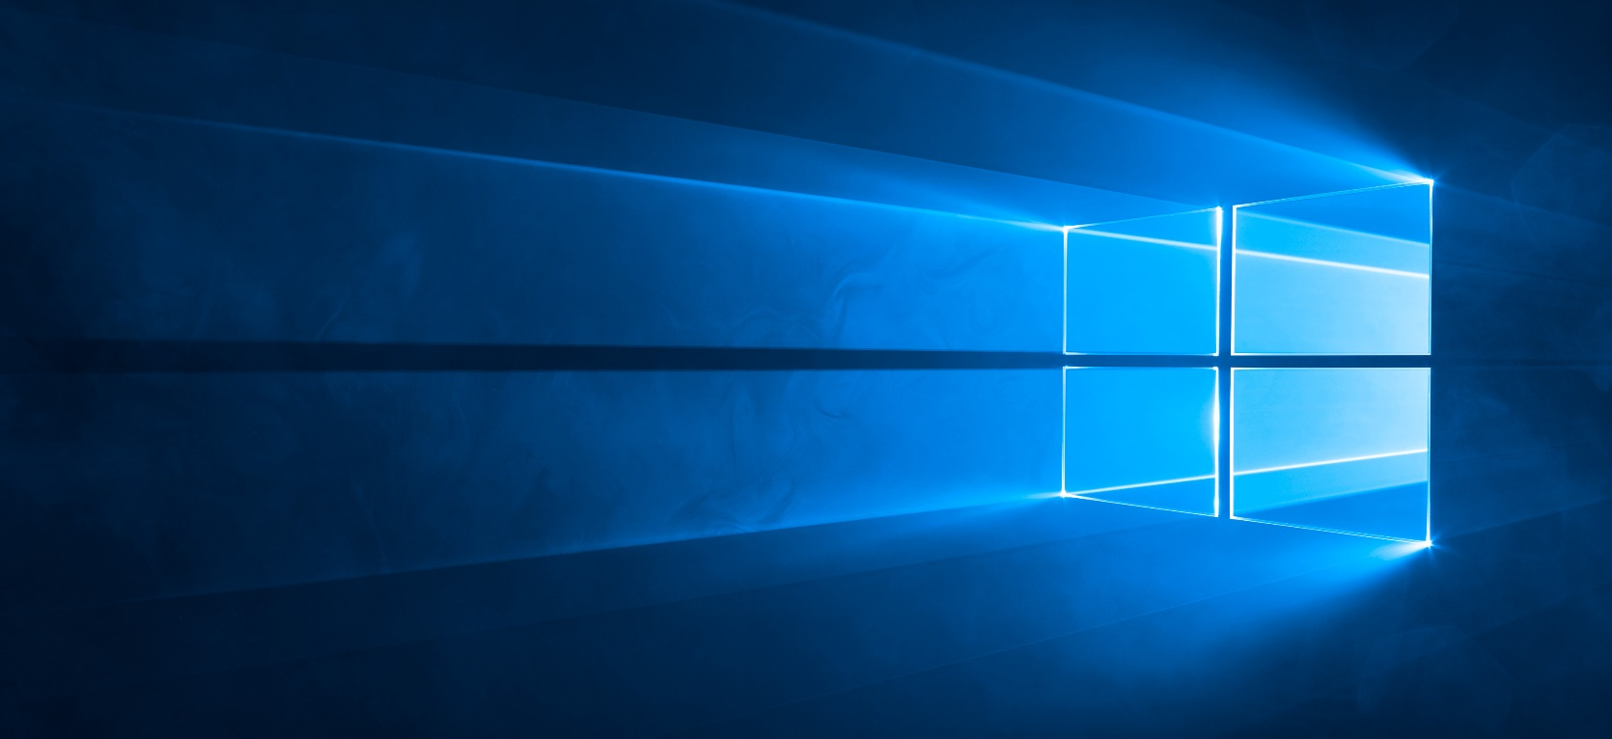
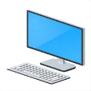





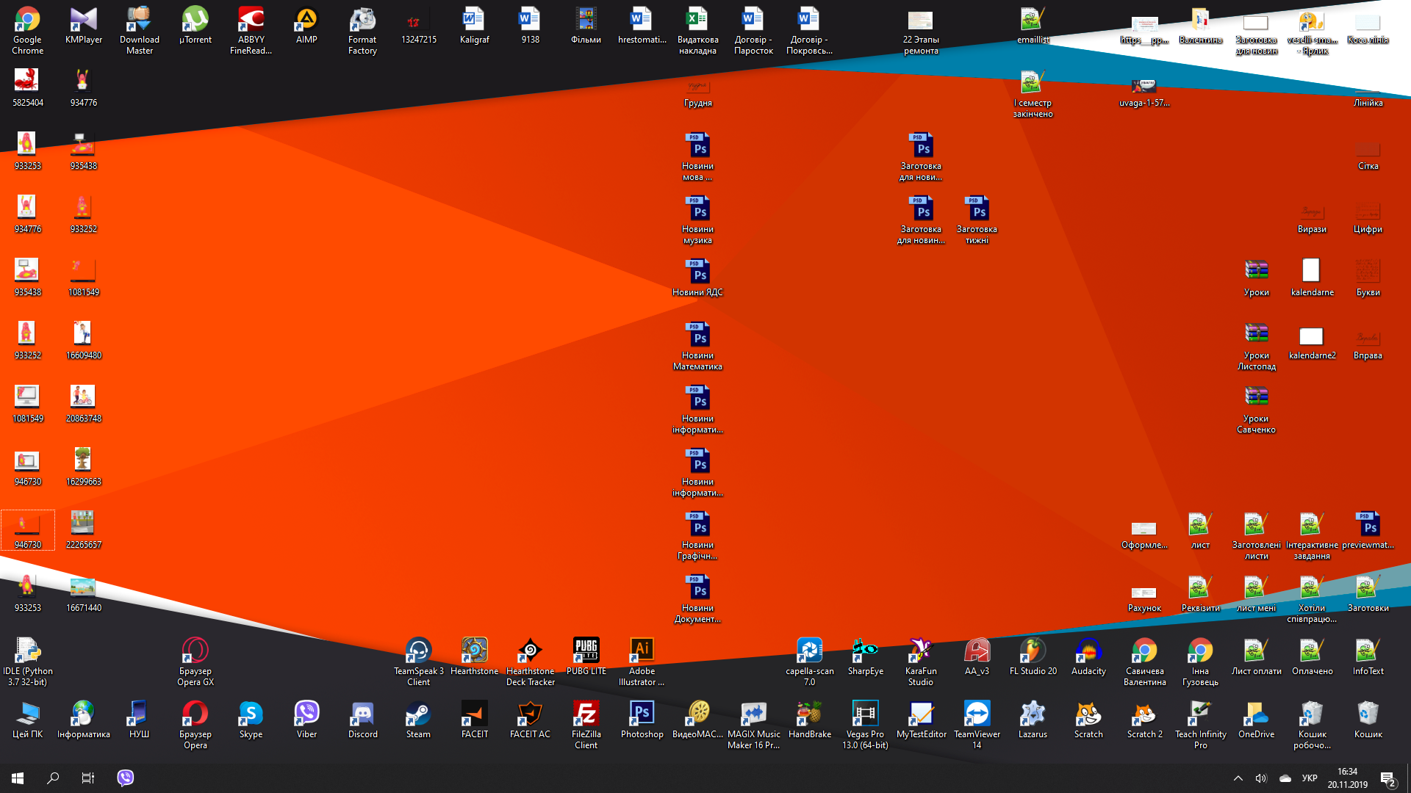
Браузер на комп’ютері
Мій комп’ютер
Google
Chrome
Mozilla
FireFox
Yandex
Browser
Internet
Explorer
Opera

Slide 21
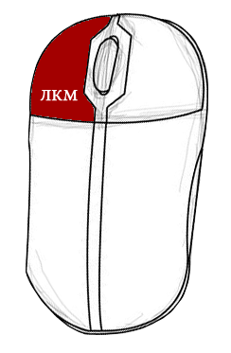
Браузер на комп’ютері
Мій комп’ютер
Google
Chrome

Slide 22
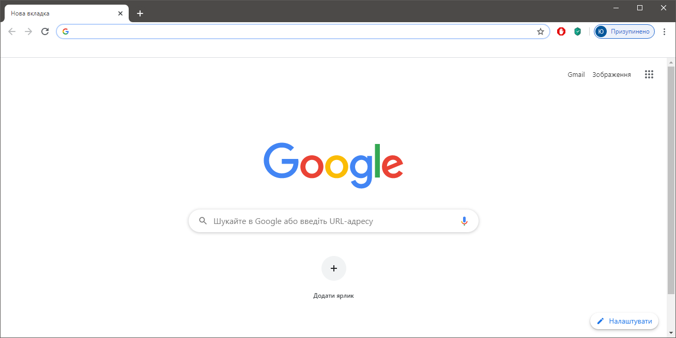
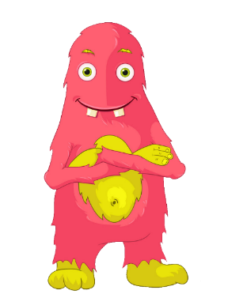
Браузер на комп’ютері
Мій комп’ютер
Google
Chrome
Браузер - це «двері» котрі дають змогу увійти в світ Інтернету!

Slide 23
Браузер на комп’ютері
Мій комп’ютер
Google
Chrome
Хто знає, що означають дані клавіши?

Slide 24
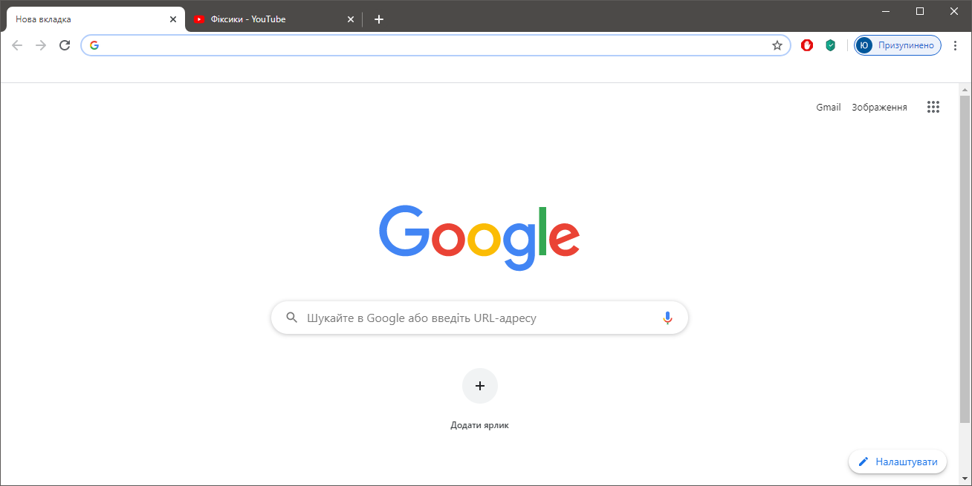
Браузер на комп’ютері
Мій комп’ютер
Вкладання – це графічний елемент, який дозволяє переміщатись між документами чи панелями програми
Google
Chrome

Slide 25
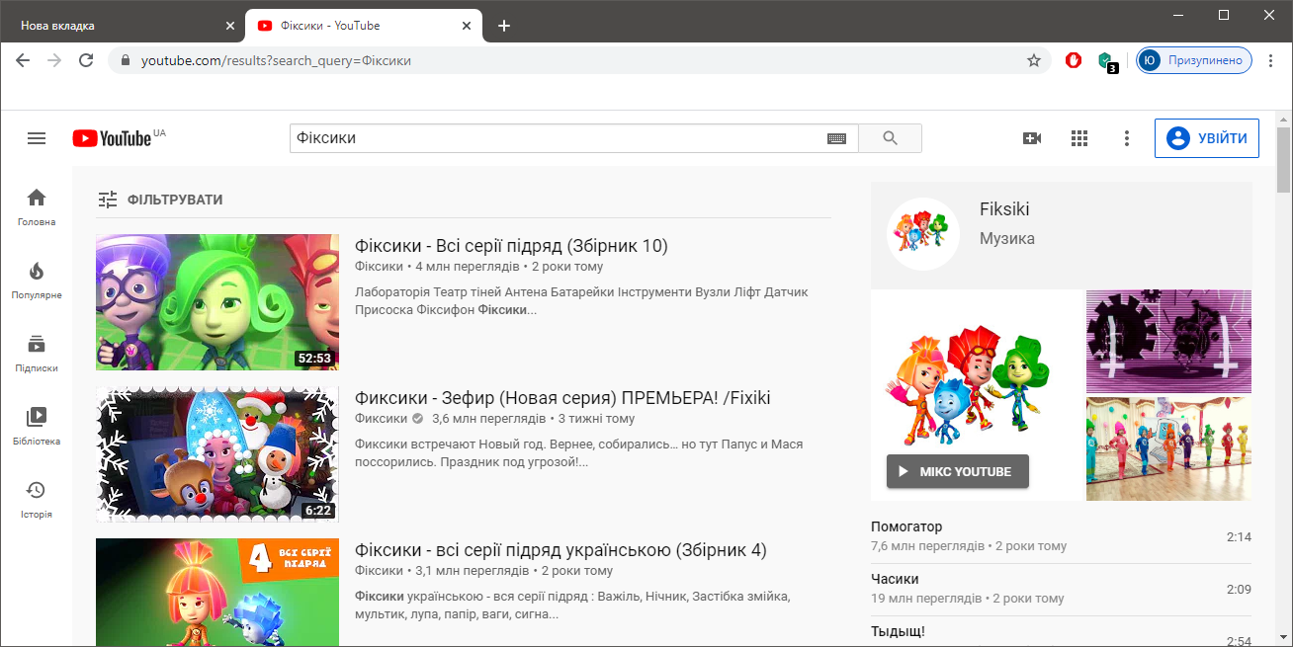
Браузер на комп’ютері
Мій комп’ютер
Вкладання – це графічний елемент, який дозволяє переміщатись між документами чи панелями програми
Google
Chrome

Slide 26
Браузер на комп’ютері
Мій комп’ютер
Google
Chrome
Вкладки бувають активні та пасивні

Slide 27
Браузер на комп’ютері
Мій комп’ютер
Google
Chrome
Клавіши навігації браузер

Slide 28
Браузер на комп’ютері
Мій комп’ютер
Google
Chrome
Рядок введення адреси сайту

Slide 29
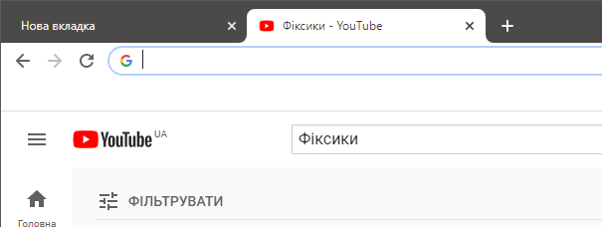
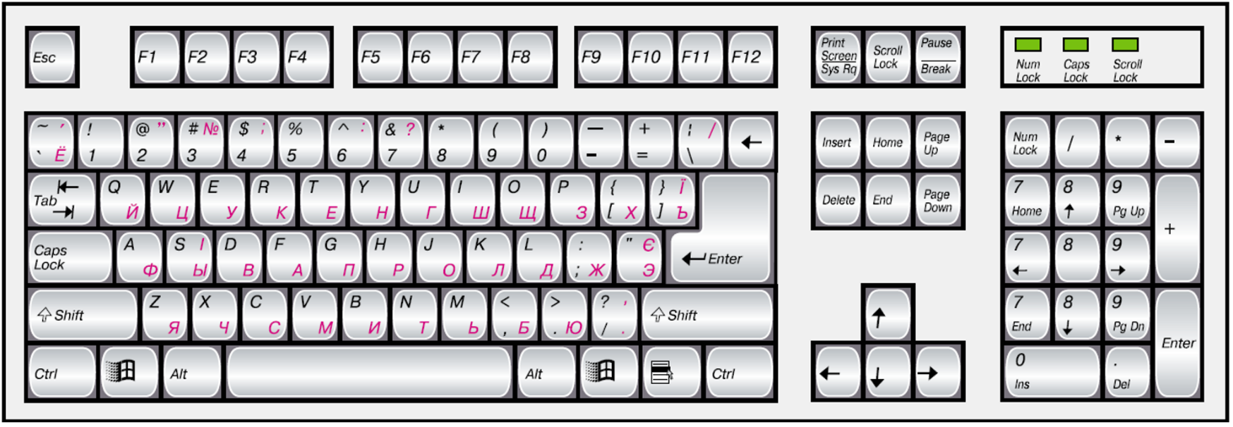
Браузер на комп’ютері
Мій комп’ютер
казка.укр
Google
Chrome
Рядок введення адреси сайту

Slide 30
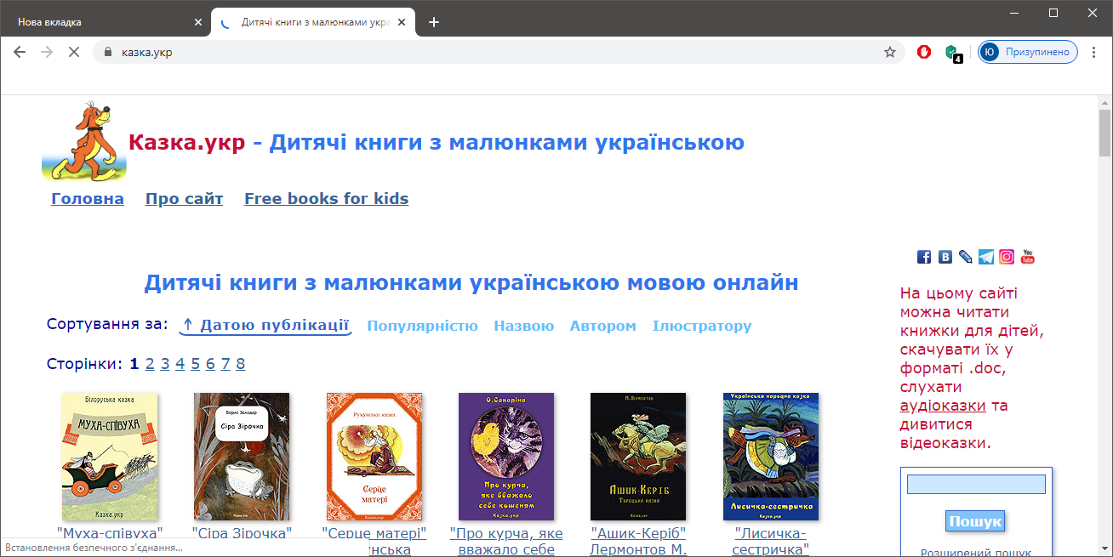
Браузер на комп’ютері
Мій комп’ютер
Google
Chrome
Робоча область – область екрану з певною інформацією котру ми шукали чи можемо виконувати над нею дії.

Slide 31
Браузер на комп’ютері
Мій комп’ютер
Google
Chrome
Як ви вважаєте, що буде посиланнями (гіперпосиланнями) на даній сторінці?

Slide 32
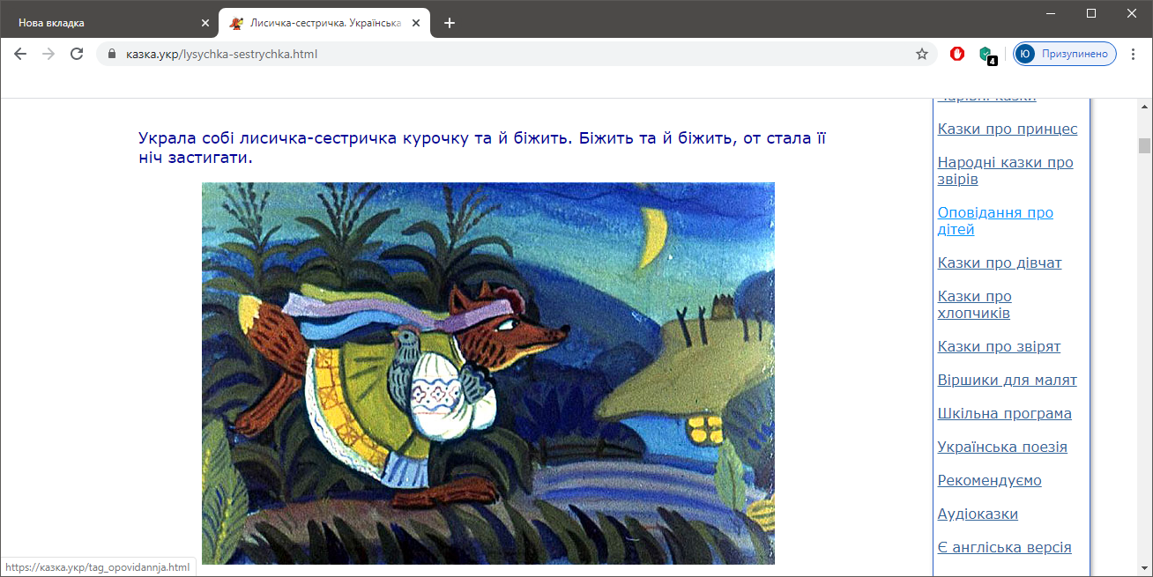
Браузер на комп’ютері
Мій комп’ютер
Google
Chrome
Коли ви читаєте книжку, як ви шукаєте місце продовження?

Slide 33

Браузер на комп’ютері

Slide 34
Браузер на комп’ютері
Мій комп’ютер
Google
Chrome
Закладки в браузері

Slide 35
Браузер на комп’ютері
Мій комп’ютер
Google
Chrome
Закладки в браузері

Slide 36
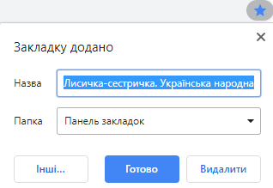
Браузер на комп’ютері
Мій комп’ютер
Google
Chrome
Закладки в браузері

Slide 37
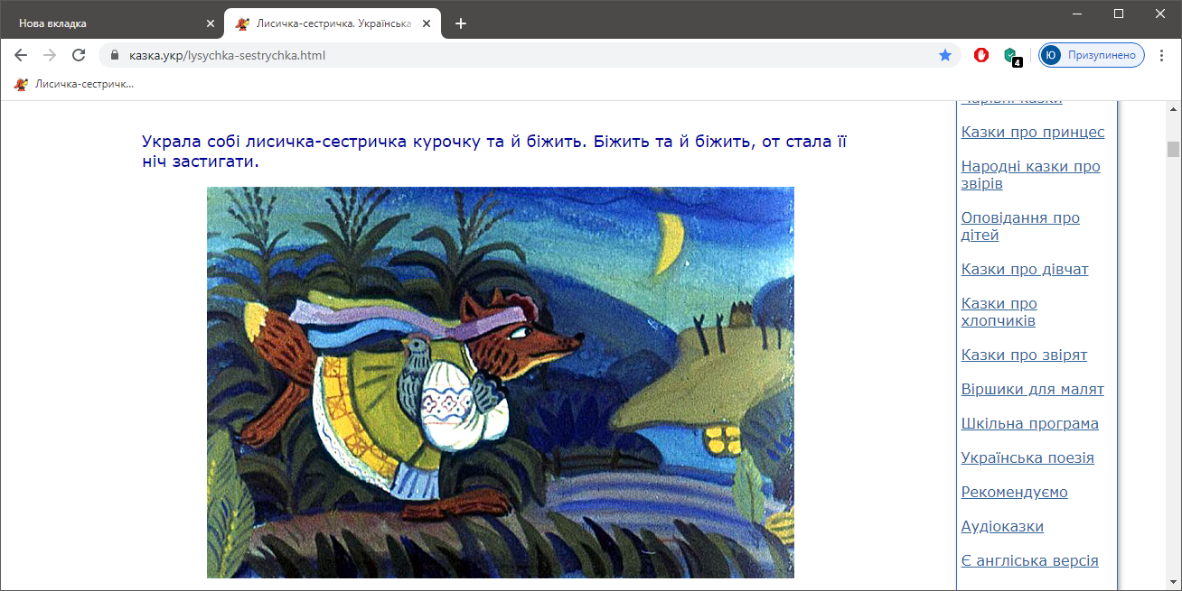
Браузер на комп’ютері
Мій комп’ютер
Google
Chrome
Закладки в браузері

Slide 38
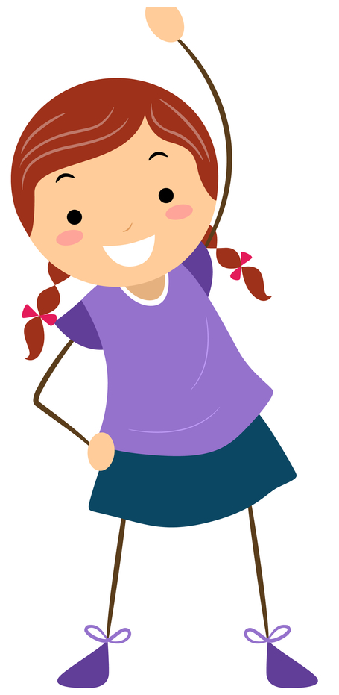
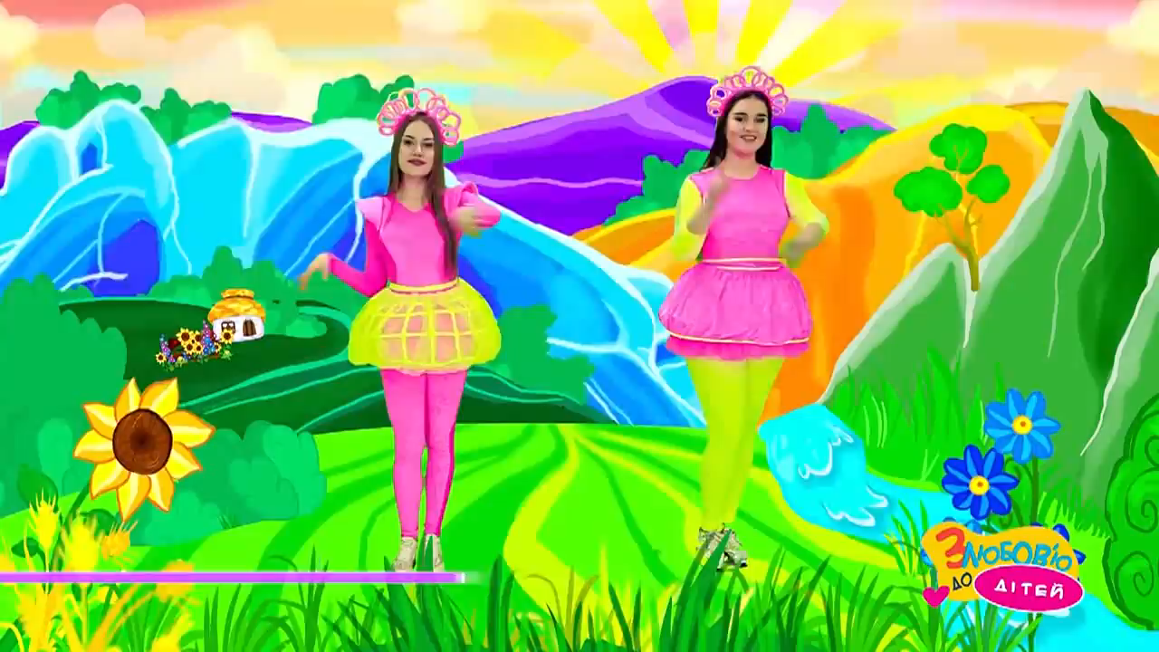
Фізкультхвилинка

Slide 39



Цікаво знати

Slide 40
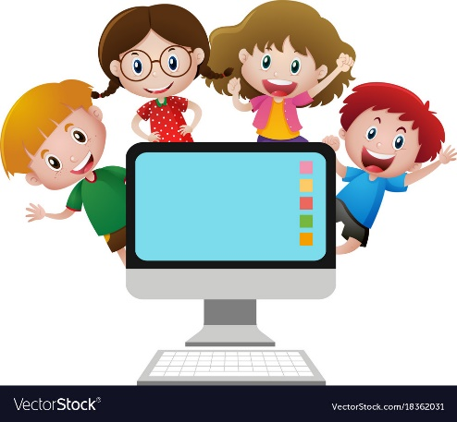
Працюємо за комп’ютером
Інструкція виконання:
Відкрийте браузер на робочому столі
Огляньте складові браузера з яким ми ознайомились під час уроку
В адресному рядку введіть адресу казка.укр
Оберіть казку, яка найбільше тобі сподобалась.
Ознайомтесь з її вмістом
Додайте казку до закладок
Повідомте про виконання вчителя.

Slide 41
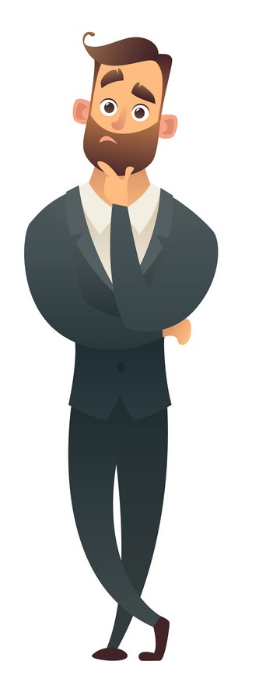
Повторюємо
Що таке браузер?
Опишіть складові вікна вказані вчителем:

Slide 42

До нових зустрічей!

